Slide 1
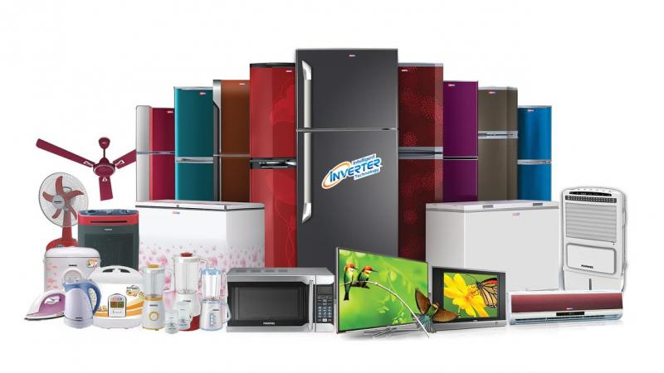
আজকের পাঠে সকলকে
স্বাগত

Slide 2


মোঃ ফারুক হোসেন চৌধুরী
সহকারি শিক্ষক (ব্যবসায় শিক্ষা)
নোয়াগাঁও উচ্চ বিদ্যালয়
নবীনগর, ব্রাহ্মণবাড়িয়া
মোবাইল : ০১৭১২৪৯২৬৪৮
E-mail : farukchowdhury661@yahoo.com
বিষয় : হিসাব বিজ্ঞান
শ্রেণি : ১০ম
অধ্যায় : চতুর্থ
সময় : ৫০ মিনিট
তারিখ : ১৬-০১-২০১9 খ্রিঃ

Slide 3
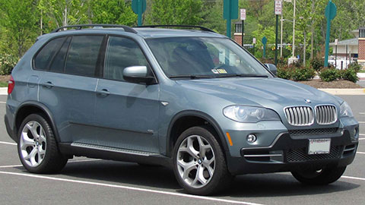
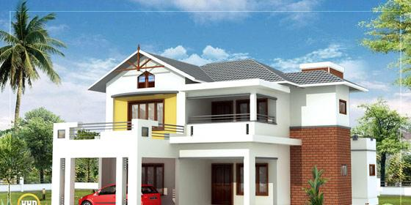
নিচের ছবিগুলো লক্ষ্য কর
না, এক বছরের মধ্যে শেষ হয়ে যায় না ।
এই সম্পদগুলির সু্বিধা কি এক বছরের মধ্যে শেষ হয়ে যায় ?

Slide 4
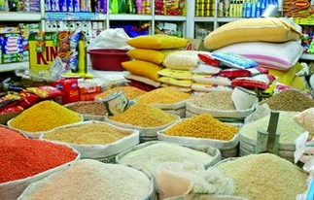
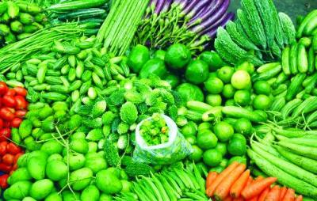
নিচের ছবিগুলো লক্ষ্য কর
উপরের ছবির দ্রব্যগুলির সুবিধা কি নির্দিষ্ট সময়েই শেষ হয়ে যায় ?
হ্যাঁ, নির্দিষ্ট সময়েই শেষ হয়ে যায় ।

Slide 5
মূলধন ও মুনাফা জাতীয় লেনদেন

Slide 6
এই পাঠ শেষে শিক্ষার্থীরা...
১। মূলধন ও মুনাফা জাতীয় লেনদেন কী তা বলতে পারবে ;
২। মূলধন ও মুনাফা জাতীয় লেনদেনের পার্থক্য নিরুপন করতে পারবে ;
৩। মূলধন ও মুনাফা জাতীয় লেনদেন সম্পর্কিত সমস্যার সমাধান করতে পারবে।

Slide 7
মূলধন জাতীয় লেনদেন
মুনাফা জাতীয় লেনদেন
দীর্ঘমেয়াদী
লেনদেন হতে সুবিধা ভোগ
স্বল্পমেয়াদী
অনিয়মিত
লেনদেনের পুনরাবৃত্তি/সংখ্যা
নিয়মিত
বড় অঙ্কের
লেনদেনের টাকার পরিমাণ
ছোট অঙ্কের
Notes:
শিক্ষার্থীদের প্রশ্ন জিজ্ঞাসা করব।

Slide 8
উপরোক্ত তিনটি অবস্থা থেকে বলা যায়, যে সকল লেনদেন হতে দীর্ঘমেয়াদী (১ বছরের অধিক ) সুবিধা পাওয়া যায়, যার টাকার অংক অপেক্ষাকৃত বড় এবং লেনদেন নিয়মিত সংঘটিত হয় না, তা মূলধন জাতীয় লেনদেন ।
অপরদিকে , যে সকল লেনদেন হতে স্বল্পমেয়াদী সুবিধা পাওয়া যায়, লেনদেনের টাকার অংক অপেক্ষাকৃত ছোট এবং লেনদেন নিয়মিত সংঘটিত হয় , তা মুনাফা জাতীয় লেনদেন।

Slide 9
একক কাজ
সময়
৫ মিনিট
১। মূলধন ও মুনাফা জাতীয় লেনদেন কাকে বলে ?

Slide 10
লেনদেন
মূলধন জাতীয়
প্রাপ্তি/আয়
ব্যয়
মুনাফা জাতীয়
প্রাপ্তি/আয়
ব্যয়

Slide 11
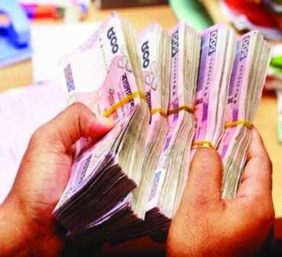
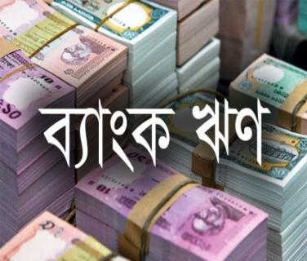
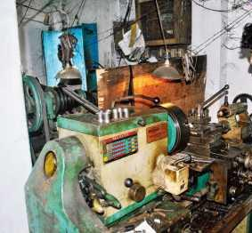
মূলধন জাতীয় প্রাপ্তি
ব্যাবসায়ে মূলধন আনয়ন
ব্যাংক থেকে ঋণ গ্রহণ
স্থায়ী সম্পদ বিক্রয়জনিত অর্থ

Slide 12
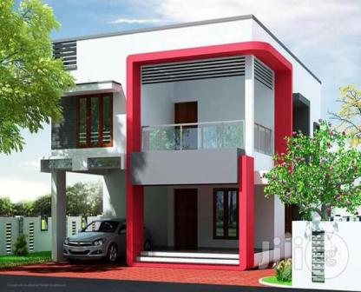
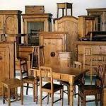
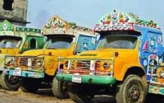
মূলধন জাতীয় ব্যয়
বাড়ি
আসবাবপত্র
গাড়ি

Slide 13
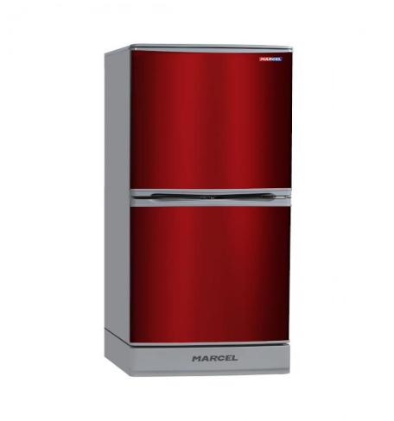
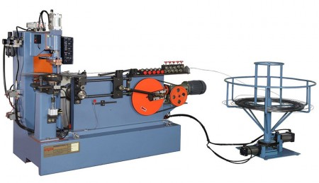
ফ্রিজ
যন্ত্রপাতি
যে সকল ব্যয় অনিয়মিত, টাকার পরিমাণ বড় এবং ১ বছরের অধিক সময় সুবিধা ভোগ করা যায়, ঐ সকল ব্যয়ই মূলধন জাতীয় ব্যয়।

Slide 14
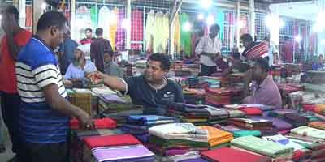

মুনাফা জাতীয় প্রাপ্তি
প্রাপ্ত বাড়ি ভাড়া
প্রাপ্ত কমিশন
প্রাপ্ত বাট্রা ইত্যাদি।
পণ্য বিক্রয়লব্দ অর্থ
ব্যাংকে জমা টাকার সুদ
যে সকল প্রাপ্তি নির্দিষ্ট সময় পর পর অর্থাৎ নিয়মিত আদায় হয় এবং নির্দিষ্ট সময়ের মধ্যেই উপযোগিতা শেষ হয়ে যায় তাই মুনাফা জাতীয় প্রাপ্তি।

Slide 15

সময়
০৫ মিনিট
জোড়ায় কাজ
মূলধন জাতীয় প্রাপ্তি ও মুনাফা জাতীয় প্রাপ্তির পার্থক্য ছক আকারে তৈরি কর।

Slide 16
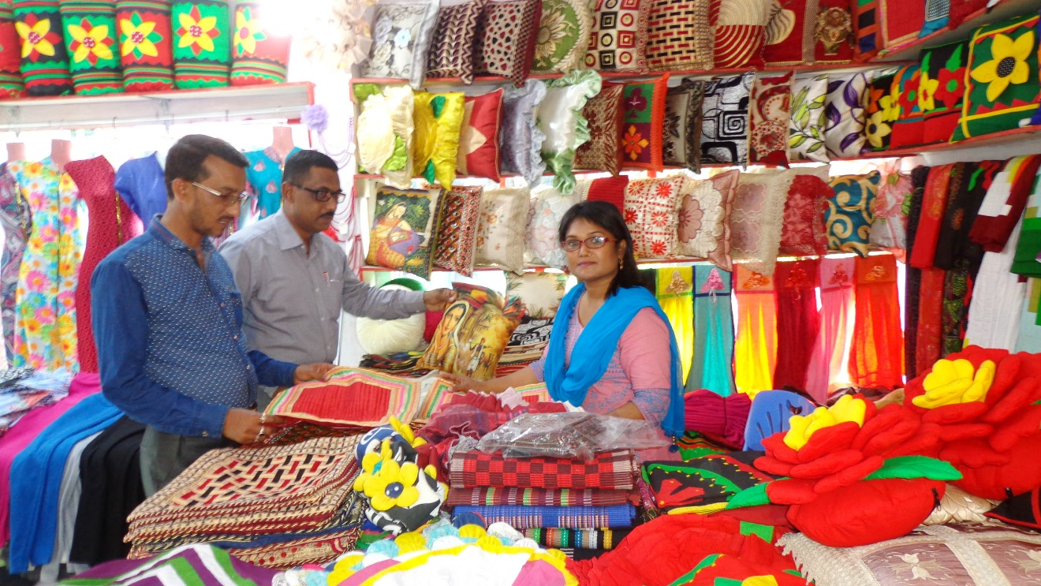
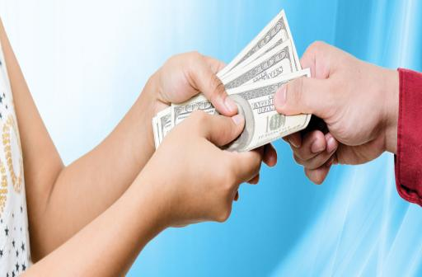
মুনাফা জাতীয় ব্যয়
পণ্য ক্রয়
বেতন প্রদান

Slide 17

ভাড়া পরিশোধ
প্রদত্ত কমিশন
প্রদত্ত বাট্রা ইত্যাদি।
মনিহারি দ্রব্য ক্রয়
বিজ্ঞাপন খরচ
ব্যবসায়ের দৈনন্দিন কার্য সম্পাদনের জন্য নিয়মিত যে সকল ব্যয় নির্দিষ্ট সময় পর পর সংঘটিত হয় এবং স্বল্প সময়ের মধ্যেই উপযোগিতা নিঃশেষ হয়ে যায়, তাকে মুনাফা জাতীয় ব্যয় বলা হয়।

Slide 18

দলীয় কাজ
সময়
১০ মিনিট
ব্যবসায়ে মূলধন বিনিয়োগ – ৫০০০০০, যন্ত্রপাতি ক্রয় – ১৫০০০০, ব্যাংক থেকে ঋণ গ্রহণ- ৩০০০০০, পণ্য ক্রয়- ৫০০০০০, বেতন প্রদান- ৫০০০০, পণ্য বিক্রয়- ১০০০০০, আসবাবপত্র ক্রয়-৭০০০০, বিজ্ঞাপন – ১০০০০, ব্যাংক জমার সুদ – ৫০০০, ভাড়া প্রদান – ১২০০০, কমিশন প্রদান – ৩০০০, গাড়ি ক্রয় – ২৫০০০০, বিমা সেলামি – ২০০০।
প্রশ্নঃ ১। মূলধন জাতীয় প্রাপ্তি ও মুনাফা জাতীয় প্রাপ্তির পরিমান নির্নয় কর।
২। মূলধন জাতীয় ব্যয় ও মুনাফা জাতীয় ব্যয়ের পরিমান নির্নয় কর।

Slide 19
মূল্যায়ন
১। মূলধন জাতীয় ব্যয় কোনটি ?


(ক) মেশিন ক্রয়
(খ) সুদ প্রদান
(গ) ভাড়া প্রদান
(ঘ) পণ্য ক্রয়
২। মুনাফা জাতীয় ব্যয় কোনটি ?


(ক) যন্ত্রপাতি ক্রয়
(খ) পণ্য ক্রয়
(গ) মূলধন
(ঘ) ভাড়া প্রাপ্তি
৩। আমদানি শুল্ক কোন ধরনের ব্যয় ?
(ক) মুনাফা জাতীয়


(খ) মূলধন জাতীয়
(গ) ক + খ
(ঘ) কোনটি নয়
৪। ব্যাংক থেকে ঋণ গ্রহন কোন ধরনের লেনদেন?


(ক) মুনাফা জাতীয়
(খ) দায়
(গ) মূলধন জাতীয়
(ঘ) কোনটি নয়

Slide 20

বাড়ির কাজ
মূলধন জাতীয় ব্যয় ও মুনাফা জাতীয় ব্যয়ের পার্থক্য ছক আকারে তৈরি করে আনবে।

Slide 21
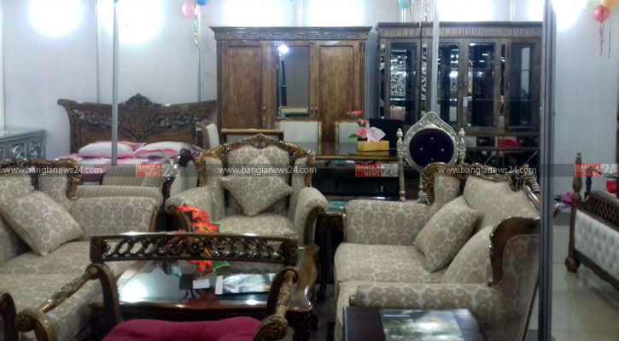

ধন্যবাদ

